Slide 1
Arbeitssicherheit ist Führungsaufgabe!
Referent/-in
dd. Monat 2022

Slide 2
Vorbereitung für die Organisatoren

Slide 3
Arbeitssicherheit ist Führungsaufgabe! Herzlich willkommen
Vielen Dank, dass Sie sich dazu entschieden haben, die Sicherheit in Ihrem Betrieb mit Hilfe dieses Präventionsmoduls noch stärker zu verankern.
Nachfolgend finden Sie eine Anleitung, die Ihnen hilft, sich Schritt für Schritt auf den Vortrag vorzubereiten.
Das Präventionsmodul beinhaltet:
Vortrag als fertige Version - mit Filmen in elektronischer Form
Vortrag als individuelle Version - ausgeblendete Folien müssen betriebsspezifisch ergänzt werden
Anleitung
Einladungsvorlage
Quiz zum Ausdrucken
Wir wünschen Ihnen viel Erfolg bei der Umsetzung.
Ihr Team der Integrierten Sicherheit

Slide 4
Vorbereitung für die Organisatoren
Seminar planen; Zeitfenster: ca. 1,5 h
Termin, Raum, Einladung, …
Geschäftsleitung für die Einleitung miteinbeziehen
Individuelle Präsentation vorbereiten
Unfallzahlen präsentieren (Folie 17+18)
Fotos gefährlicher Situationen einfügen (Folie 20)
Quiz ausdrucken - am Schluss von allen Teilnehmenden ausfüllen lassen (Folie 8+9+42)
Lebenswichtige Regeln bestellen und verteilen (Folie 38) → www.suva.ch/regeln
Vortrag gemäss Programm und Präsentation halten
Bei Fragen wenden Sie sich bitte an Victor Martinez (mvd) – 041 419 6459
Weitere Präventionsmodule finden Sie unter www.suva.ch/praeventionsmodule

Slide 5
Einladung
Liebe Kollegin, lieber Kollege
Die Sicherheit hat bei unserer täglichen Arbeit oberste Priorität.
Aus diesem Anlass laden wir alle Vorgesetzten zum Vortrag «Arbeitssicherheit ist Führungsaufgabe!» ein.
Der Anlass findet statt am:
Tag, Datum, Zeit, Örtlichkeit
Programm:
Einleitung
Unfallzahlen, Ereigniskosten (optional)
Grundlagen
Präventionskultur
Verantwortung
Lebenswichtige Regeln
Abschluss
Die Teilnahme ist obligatorisch.
Freundliche Grüsse
Absender
Textpassagen in der Einladung
in roter Schrift sind anzupassen.
Neues Bild

Slide 6
Zeitlicher Ablauf
Programm | Zeit (Variante Vormittag) | Zeit (Variante Nachmittag)
Einleitung | 08:30 – 08:50 | 13:30 – 13:50
Grundlagen | 08:50 – 09:00 | 13:50 – 14:00
Präventionskultur | 09:00 – 09:10 | 14:00 – 14:10
Verantwortung | 09:10 – 09:40 | 14:10 – 14:40
Lebenswichtige Regeln | 09:40 – 09:45 | 14:40 – 14:45
Abschluss | 09:45 – 10:00 | 14:45 – 15:00
Optional | Zeitbedarf
Unfallzahlen, Ereigniskosten | Ca. 15 Minuten
Gefährliche Situationen im Betrieb | Ca. 5 Minuten
Quiz | Ca. 5 Minuten

Slide 7
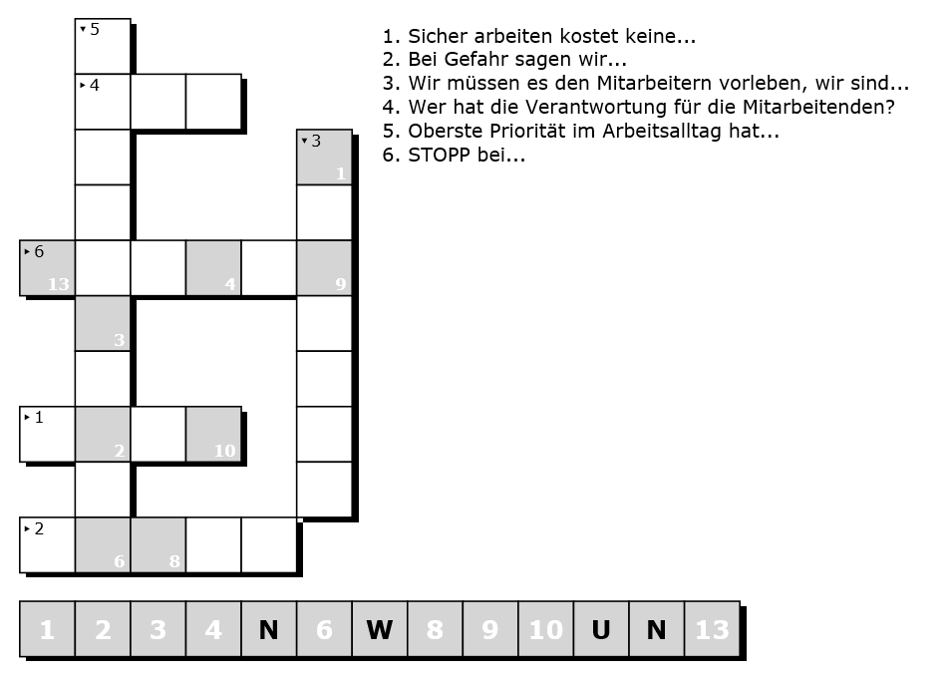
Quiz

Slide 8
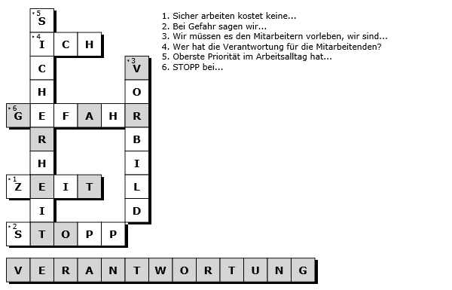
Lösung

Slide 9
Einleitung

Slide 10
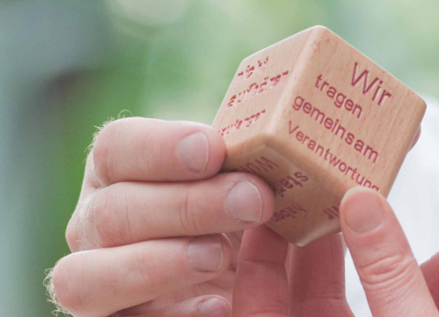
Einleitung durch die Geschäftsleitung

Slide 11
Notes:
Film «Der lange Weg»

Slide 12
Film «Das Leben ist schön, solange nichts passiert»

Slide 13
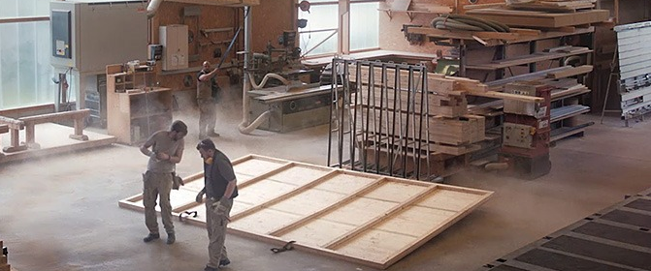
«Das Leben ist schön, solange nichts passiert» – Was ist damit gemeint?
Nicht zu verunfallen, ist keine Frage des Glücks.
Im Film hätte es auch anders kommen können.
Im 2018 gab es rund 55 tödliche Arbeitsunfälle.
Für Branchen und Tätigkeiten mit hohen Risiken gibt es lebenswichtige Regeln (LWR). Diese retten Leben.
Wird eine «Lebenswichtige Regel» verletzt, so heisst es: STOPP, Gefahr beseitigen, dann sicher weiterarbeiten.

Slide 14
Arbeitssicherheit ist Führungsaufgabe! - Ablauf
Programm
Einleitung
Unfallzahlen (optional)
Grundlagen
Präventionskultur
Verantwortung
Lebenswichtige Regeln
Abschluss
Quiz (optional)

Slide 15
Was motiviert uns, die Arbeitssicherheit in unserem Betrieb zu stärken?
Ethisch-
moralische
Wirtschaftliche
Kosten / Betriebs-
störungen
Arbeitssicherheit
&
Gesundheitsschutz
(AS&GS)
Leid /
Schmerz
Gesetzliche
Verantwortung / Strafe
Notes:
Motivazione
Die Motivation, Sicherheit und Gesundheit der MitarbeiterInnen zu fördern, beruht auf drei Segmenten:
Ethisch - moralisch: Die Mitarbeitenden sollen ihre Arbeit in möglichst grosser Sicherheit
und ohne negative Folgen für die Gesundheit verrichten können.
Wirtschaftlich: Arbeitssicherheit lohnt sich auch aus betriebswirtschaftlicher Sicht
Gesetzlich: Der Unternehmer steht auch in der Pflicht, die gesetzlichen Auflagen zu erfüllen.
Das oberste Management muss sich voll mit der Aufgabe Sicherheit und Gesundheitsschutz identifizieren.
Das ist der entscheidende erste Schritt.

Slide 16
Unfallzahlen

Slide 17
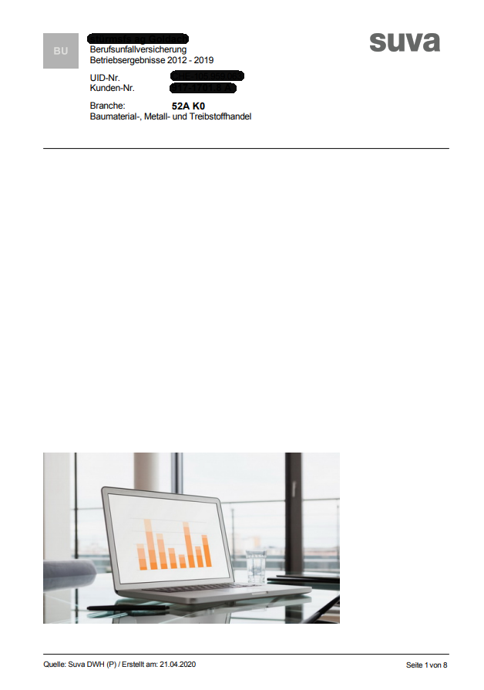
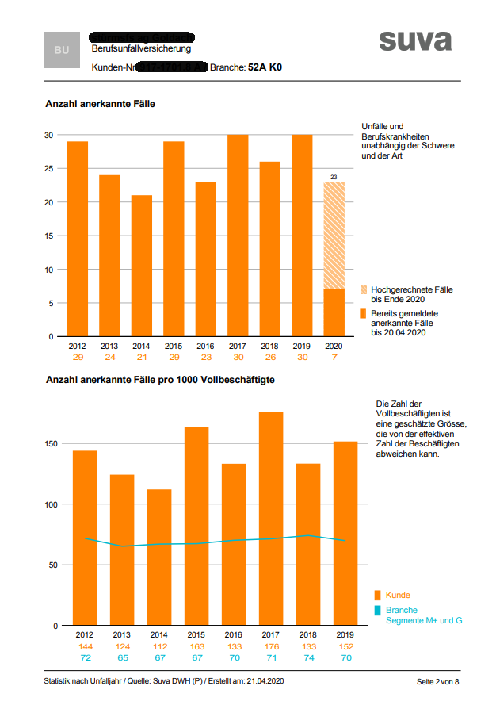
Berufsunfälle im Betrieb
Fügen Sie hier die Berufs-Unfalldaten
Ihres Betriebes ein;
diese können Sie über Ihre Suva Agentur anfordern

Slide 18
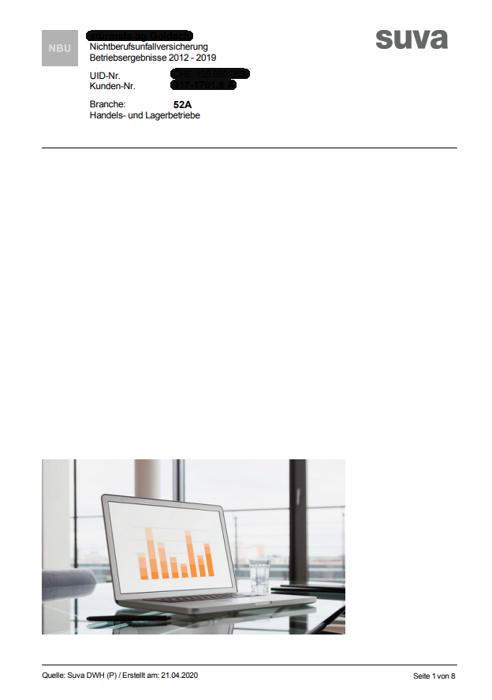
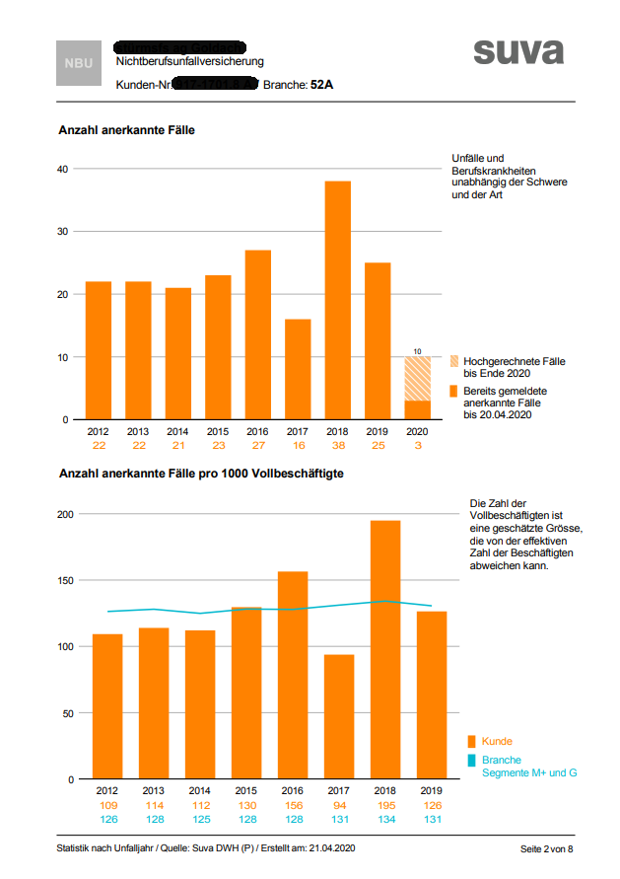
Nichtberufsunfälle im Betrieb
Fügen Sie hier die Nichtberufs-Unfalldaten
Ihres Betriebes ein;
diese können Sie über Ihre Suva Agentur anfordern

Slide 19
Grundlagen

Slide 20
Gefährliche Situationen im Betrieb
Optional:
Lassen Sie von den Sicherheitsbeauftragten
Fotos von gefährlichen Situationen (Gefährdungen)
aus dem Betrieb einfügen und präsentieren.

Slide 21
Der Eisberg
unerwünschte Ereignisse
Unfälle
Krankheiten
Sachschäden
Zusatzinformation:
Der grösste Teil des Eisberges befindet sich unter Wasser.
Präventiv heisst:
Wer Unfälle verhindern will, muss unsichere Bedingungen und Handlungen reduzieren, bevor es zu Ereignissen kommt.
Beinaheereignisse
unsichere Bedingungen
unsichere Handlungen
mangelhafte Führung
Systemfehler
Notes:
Da die Dichte des Eises 0,920 Kilogramm pro Liter beträgt (Meerwasser 1,025 Kilogramm/Liter), müssen sich 90 % des Volumens der Eisberge unter der Wasseroberfläche befinden. Die angegebenen Durchschnittswerte können in Abhängigkeit von Salzgehalt und Wassertemperatur geringfügig schwanken. Beim Eisberg kommt noch die Menge der Lufteinschlüsse als Variable hinzu.

Slide 22
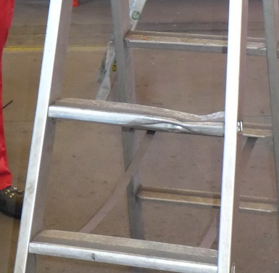
Die Unfallpyramide
Unfall mit Todesfolge
1
Genickbruch
Zusatzinformation:
Unfälle sind keine Zufälle. Das Schadensausmass hingegen ist reiner Zufall.
Oft entscheidet Pech oder Glück über die Schwere der Unfälle.
Deshalb: Auch Bagatell-Unfälle ernst nehmen und daraus Massnahmen ableiten.
Invaliditätsfälle
10
Rückenschaden
Unfälle
1'000
Prellungen
Sachschäden
Werkzeug fällt runter
10'000
Unsichere
Bedingungen /
Handlungen
Defekte Leiter
100'000

Slide 23
Präventionskultur

Slide 24
Präventionskultur fängt bei der Führung an; wer Sicherheit will, muss…
Geschäftsleitung
Sich bekennen
Ziele setzen
Bedingungen schaffen
Vorleben
Zusatzinformation:
Wir als Vorgesetzte müssen mit gutem Beispiel vorangehen.
Erst dann können wir sicheres Arbeiten auch von unseren Mitarbeitenden einfordern.
1.
Vorgesetzte
Verhältnisse schaffen
Vorgeben & Vorleben
Befähigen
Kontrollieren
2.
Mitarbeitende
Deren Arbeitsverhalten ist eine Folge des Führungsverhaltens aller Vorgesetzten.
3.

Slide 25
Übersetzunen siehe
P:\Ablagen\PBI\K Grundlagen\01 Grundlagen\
00 Allgemein\01 Grundlagen Aktuell\
05 Präventionskultur
Notes:
Das ist unser Modell für die Entwicklung oder Beschreibung einer Präventionskultur. Es ersetzt die bisherigen Modelle wie die Bradley-Kurve oder das Stufenmodell. Künftig verwenden wir als Modell den Fluss der Präventionskultur.
Was hat es mit den Zuströmen auf sich?
Jeder Zustrom wiederspiegelt eine mögliche Ausprägung der Präventionskultur.
Der Wasserstand im Fluss ist abhängig von der Stärke der jeweiligen Zuströmen. Es kann sein dass z.b. nur ganz wenig aus dem Proaktiven Flusszweig kommt und ganz viel Wasser aus dem regelorientierten Flusszweig strömt.
Dies bedeutet es gibt keinen fixen Stand → Kann sich laufend ändern und ist abhängig von verfolgten Strategien
Oftmals ist es auch schwer ein Unternehmen fix in eine Stufe einzuteilen. → In unserem Flussbild werden wir diesem Aspekt gerecht, denn es sind je nach Zustrom unterschiedliche «Mischungen» möglich.
Wir verfolgten einen möglichst positiven Ansatz. In unserem Fluss trägt jeder Zustrom etwas zur Entwicklung der Präventionskultur bei und wird somit wertgeschätzt. So ist es auch gut möglich, dass das Schiff erfolgreich im Meer landet ohne dass wir nur Zufluss aus dem Zustrom „Proaktiv unterwegs“ haben.
P:\Ablagen\PBI\K Grundlagen\01 Grundlagen\00 Allgemein\01 Grundlagen Aktuell\05 Präventionskultur

Slide 26
Verantwortung

Slide 27
Film «Schwarzer Freitag» downloaden und präsentieren. Dauer 10:43 min
Schwarzer Freitag. Verantwortung in der Arbeitssicherheit https://www.suva.ch/de-CH/material/Filme/schwarzer-freitag-film

Slide 28
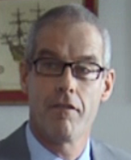
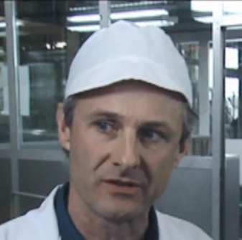
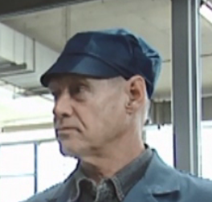
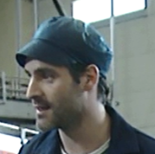
Schwarzer Freitag: Wurden die Richtigen verurteilt?
Geschäftsleitung
Herr Egger
Produktionsleiter
Ruedi Mäder
Teamleiter & SiBe
Urs Grau
Mitarbeiter (Verunfallter)
Peter Meier
Wurde nicht verurteilt
Gab keine Anweisung zur Manipulation
Wurde verurteilt
War vor Ort verantwortlich
Duldete Fehlverhalten → Aufforderung
Wurde nicht verurteilt
Wurde vom Vorgesetzten überstimmt
Ist als SiBe nicht verantwortlich
Wurde nicht verurteilt
Trägt Langzeitkonsequenzen
Verantwortung liegt beim Vorgesetzten

Slide 29
Übertragung von Aufgaben
Arbeitgeber
Gesamtverantwortung
Zusatzinformation:
Die Verantwortung für die Arbeitssicherheit der Mitarbeitenden übernehmen in der Regel die direken Vorgesetzten.
Diese müssen unter anderem die Mitarbeitenden ausbilden und kontrollieren, dass die Arbeitssicherheit eingehalten wird.
sorgfältige
Personalauswahl
Übertragung von Arbeitssicherheits-
aufgaben
klare Weisungen
und Kompetenzen
zweckmässige
Ausbildung
Kontrollen
ausreichend
Ressourcen
Vorgesetzte / Arbeitnehmende

Slide 30
Oder einfach ausgedrückt: In unserem Betrieb sind die Vorgesetzten für die Sicherheit ihrer Mitarbeitenden verantwortlich!

Slide 31
Strafgesetzbuch Art. 230 Abs. 1: Beseitigung oder Nichtanbringung von Sicherheitsvorrichtungen
Wer vorsätzlich in Fabriken oder in andern Betrieben oder an Maschinen eine zur Verhütung von Unfällen dienende Vorrichtung beschädigt, zerstört, beseitigt oder sonst unbrauchbar macht, oder ausser Tätigkeit setzt, wer vorsätzlich eine solche Vorrichtung vorschriftswidrig nicht anbringt, und dadurch wissentlich Leib und Leben von Mitmenschen gefährdet, wird mit Freiheitsstrafe bis zu 3 Jahren oder Geldstrafe bestraft. Mit Freiheitsstrafe ist eine Geldstrafe zu verbinden.
Zusatzinformation:
Sicherheitsvorrichtungen dürfen nicht vorsätzlich oder wissentlich beschädigt oder beseitigt werden.
Es ist ebenso strafbar, die Vorrichtungen gar nicht erst anzubringen.
Es muss nicht zu einem Unfall kommen, um verurteilt zu werden.

Slide 32
Strafgesetzbuch Art. 229 Art. 1: Gefährdung durch Verletzung der Regeln der Baukunde
Wer vorsätzlich bei der Leitung oder Ausführung eines Bauwerkes oder eines Abbruches die anerkannten
Regeln der Baukunde ausser acht lässt und dadurch wissentlich Leib und Leben von Mitmenschen gefährdet, wird mit Freiheitsstrafe bis zu 3 Jahren
oder Geldstrafe bestraft. Mit Freiheitsstrafe ist eine Geldstrafe zu verbinden.
Lässt der Täter die anerkannten Regeln der Baukunde fahrlässig ausser Acht, so ist die Strafe Freiheitsstrafe bis zu 3 Jahren oder Geldstrafe.
Zusatzinformation:
Dieser Gesetzesartikel kommt für Bau- und baunahe Betriebe zur Anwendung.
Anerkannte Regeln der Baukunde sind zum Beispiel in den lebenswichtigen Regeln der Suva oder in der Bauarbeitenverordnung zu finden.

Slide 33
Pflichten des Arbeitgebers: UVG Art. 82 Abs. 1 und 2
Der Arbeitgeber ist verpflichtet, zur Verhütung von Berufsunfällen und Berufskrankheiten alle Massnahmen zu treffen,
die nach der Erfahrung notwendig,
nach dem Stand der Technik anwendbar und
den gegebenen Verhältnissen angemessen sind.
Der Arbeitgeber hat die Arbeitnehmer bei der Verhütung von Berufsunfällen und Berufskrankheiten zur Mitwirkung heranzuziehen.
Zusatzinformation:
Nicht die persönliche Erfahrung ist hier gemeint, sondern die allgemeinen Erfahrungen in der Branche.
Der Stand der Technik beschreibt den allgemein anerkannten technischen Standard.
Die Verhältnisse beziehen sich auf die Gefährdung und nicht auf die finanzielle Situation.

Slide 34
Pflichten des Arbeitnehmers: UVG Art. 82 Abs. 3
Die Arbeitnehmer sind verpflichtet, den Arbeitgeber in der Durchführung der Vorschriften über die Verhütung von Berufsunfällen und Berufskrankheiten zu unterstützen.
Sie müssen insbesondere persönliche Schutzausrüstungen benützen, die Sicherheitseinrichtungen richtig gebrauchen
und dürfen diese ohne Erlaubnis des Arbeitgebers weder entfernen noch ändern.
Zusatzinformation:
Die Arbeitnehmenden müssen sich an die Angaben der Vorgesetzten halten
und die Sicherheitsvorschriften befolgen.

Slide 35
Arbeitsgesetz Art. 6 Abs. 1: Gesundheitsschutz der Mitarbeitenden
Der Arbeitgeber ist verpflichtet, zum Schutze der Gesundheit der Arbeitnehmer alle Massnahmen zu treffen,
die nach der Erfahrung notwendig,
nach dem Stand der Technik anwendbar und
den Verhältnissen des Betriebes angemessen sind.
Er hat im Weiteren die erforderlichen Massnahmen zum Schutze der persönlichen Integrität der Arbeitnehmer vorzusehen.
Schutz der persönlichen Integrität
Vermeiden von Gesundheitsgefährdung und Überbeanspruchung
Alkohol, Rauschmittel
Mitwirkungsrecht
Zusatzinformation:
Die Arbeitgeber müssen auch Massnahmen zum Schutze der Gesundheit ihrer Arbeitnehmenden treffen.
Zum Bsp. Schutz vor:
Körperlichen Belastungen
Burnout als Folge von Überbeanspruchung
Sozialer Isolation
Mobbing
Sexueller Belästigung
Gewalt

Slide 36
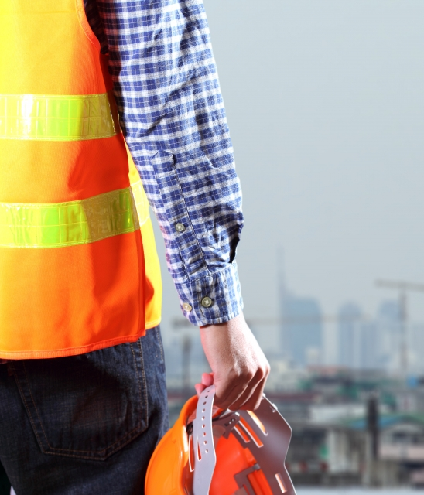
Welche Verantwortung tragen die Sicherheitsbeauftragten?
Die Sicherheitsbeauftragten sind für die fachliche Richtigkeit ihrer Empfehlungen verantwortlich.
Ihre Hauptaufgaben sind:
Beratung
Koordination
Dokumentation
Zusatzinformation:
Die Verantwortung für Arbeitssicherheit und Gesundheitsschutz liegt bei der Geschäftsleitung und den Vorgesetzten aller Stufen!
Die Sicherheits-beauftragten sind in der Regel NICHT verantwortlich für die Arbeitssicherheit!

Slide 37
Was nun???

Slide 38
Was erwarten wir von uns selbst?
Wir halten uns strikt an die lebenswichtigen Regeln!
Wir instruieren die lebenswichtigen Regeln!
Wir kontrollieren und setzen die lebenswichtigen Regeln um.
Keine Arbeit ist so wichtig, dass wir dafür das Leben unserer Mitarbeitenden riskieren. Deshalb …
STOPP bei Gefahr
1
Gefahr beheben
2
weiterarbeiten
3

Slide 39
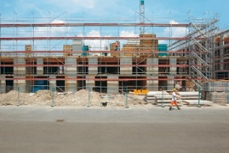
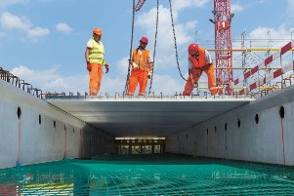
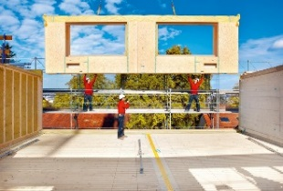
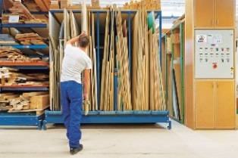
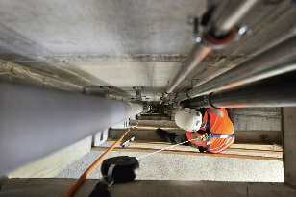
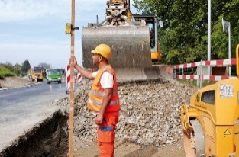
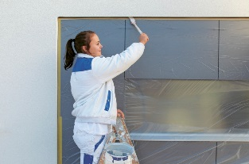
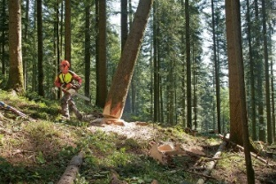
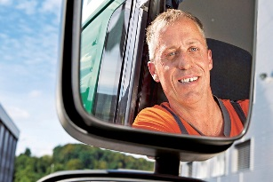
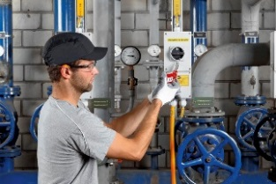
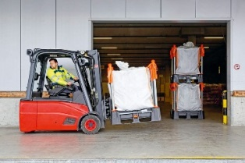
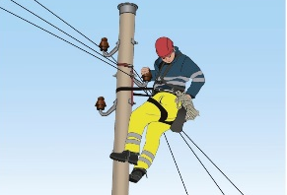
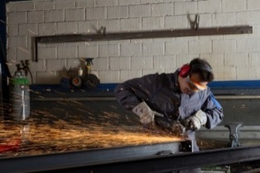
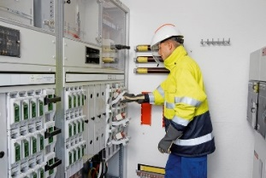
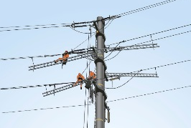
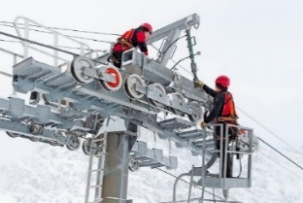
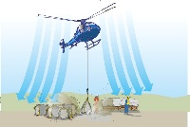
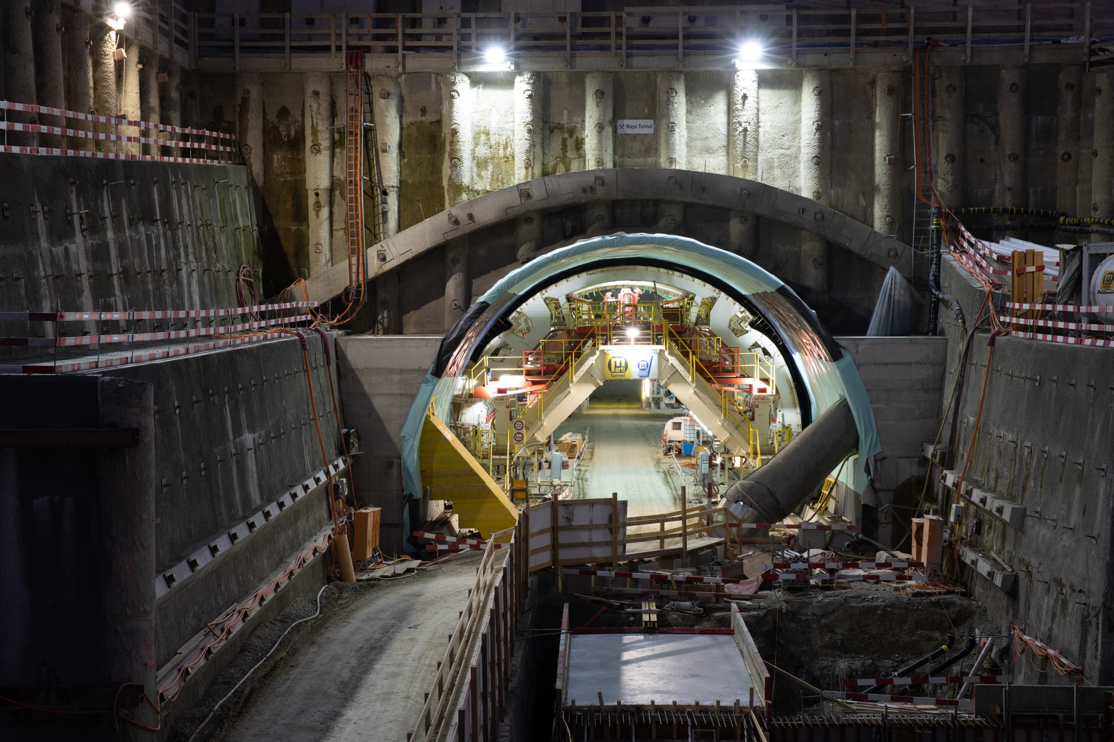
Erhältliche lebenswichtige Regeln: www.suva.ch/regeln
Hochbau
Betonelementbau
Stahlbau-Montage
Holzbau
Arbeiten auf Dächer & Fassaden
Gewerbe und Industrie
Arbeiten mit Anseilschutz
Verkehrsweg und Tiefbau
Maler und Gipser
Waldarbeit
Strassentransport
Instandhaltung
Metallbauer
Elektrizität
Arbeiten mit Stapler
Arbeiten auf Regelleitungen
Hochspannungsfreileitungen
Seilbahn- und Skiliftanlagen
Helikopter-Bodenpersonal
Eisenbahnbranche
Gebäudetechnik
Untertagebau
* Lebenswichtige Regeln Asbest: Asbesthaltiger Serpentinit, Elektrizitätsunternehmen, Elektrogewerbe, Fachkraft für Gebäudetechnik, Gebäudehülle, Hoch- und Tiefbau, Holzbau, Kaminfeger, Maler und Gipser, Plattenleger/Ofenbauer, Recyclingbetriebe, Rückbau von asbesthaltigen Gebäuden mit dem Bagger, Schreinergewerbe.

Slide 40
Film «Ein Vorgesetzter erzählt: … und ich sah nur noch zwei Leintücher mit zwei leblosen Körpern darunter.» downloaden und präsentieren. Dauer 3:34 min
Ein Vorgesetzter erzählt, wie er einen tödlichen Unfall in seinem Betrieb erlebte. https://www.suva.ch/de-CH/material/Filme/ein-vorgesetzter-erzaehlt-wie-er-einen-toedlichen-unfall-in-seinem-betrieb-erlebte

Slide 42
Quiz

Slide 43
Gemeinsam für mehr Sicherheit! Herzlichen Dank für eure Unterstützung

